Slide 1
Цели и задачи урока
Охарактеризовать сущность понятия «глобальные проблемы современности», проанализировать причины возникновения проблем и раскрыть основные пути их решения
Цель урока:
Раскрыть основные подходы к понятию «глобальные проблемы современности» и сформулировать их характерные особенности
Охарактеризовать причины возникновения глобальных проблем
Дать представление о возможных направлениях их решения
Образовательные задачи урока:
Развить логическое мышление на основе усвоения обучающимися причинно-следственных связей и сравнительного анализа
Развить критическое мышление через осмысление новой информации и последующую рефлексию
Развить навыки межличностного общения в процессе групповой работы
Развивающие
задачи урока

Slide 2
Цели и задачи урока
Воспитать дух толерантности на основе благожелательного отношения к мнению других людей, умения внимательно слушать и слышать
Воспитать экологическую нравственность и ответственное отношение к собственному здоровью за счет формирования экологического и нравственного мировоззрения
Воспитательные задачи урока
Обучающиеся могут охарактеризовать понятие «глобальные проблемы современности» и определить основные группы проблем
Обучающиеся могут сформулировать основные причины возникновения глобальных проблем
Обучающиеся могут определить пути разрешения глобальных проблем
Предполагаемые результаты:

Slide 3
План и основные понятия урока
Понятие «глобальные проблемы современности» и их основные виды
Причины возникновения глобальных проблем
Характерные особенности глобальных проблем
Приоритетные глобальные проблемы города
Основные направления разрешения глобальных проблем
План урока
Основные
понятия урока
Глобализация, глобальные проблемы современности, угроза, вызов

Slide 4
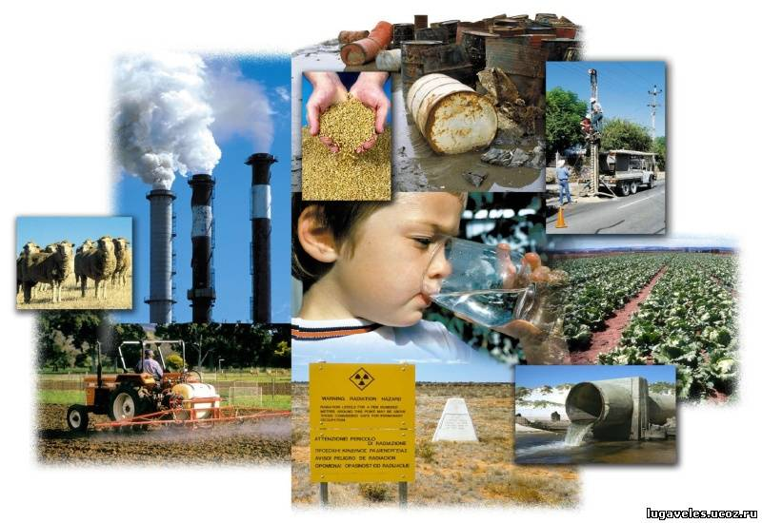

Slide 5
«Глобальные проблемы современности»

Slide 7
«Истребилось всякое существо, которое было на поверхности Земли; от человека до скота, и гадов, и птиц небесных, все истребилось с Земли, остался только Ной, и что было с ним в ковчеге » Библия. Бытие, гл.7,п2

Slide 9
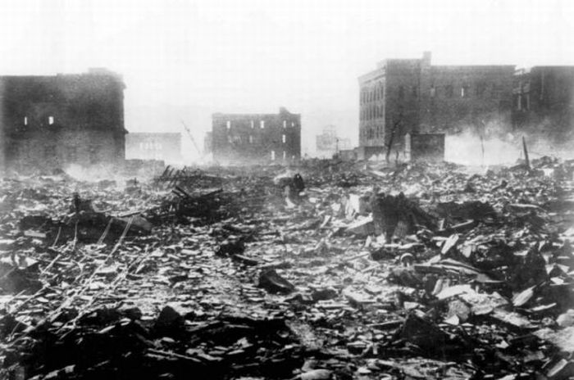

Slide 10
Знаю | Узнал | Хочу узнать

Slide 11
Приоритетные глобальные проблемы
Экономической
отсталости
Демографическая
проблема
Глобальные
проблемы
Международный
терроризм
Экологическая
проблема
Проблема
продовольствия
Сырьевая проблема

Slide 12
Оценка деятельности проектной группы
Критерии выполнения и защиты проекта
 | Продовольственная проблема мax5 баллов | Проблема ресурсов (сырьевая) мax5 баллов | Экологическая проблема мax5 баллов | Проблема экономической отсталости мax5 баллов | Демографическая проблема мax5 баллов | Проблема терроризма мax5 баллов
1. Качество проекта: актуальность темы и предлагаемых решений, практическая направленность и значимость работы
2. Качество доклада: композиция, полнота представления работы, аргументированность, убедительность, убежденность
3.Ответы на вопросы: полнота, аргументированность, убедительность и убежденность, дружелюбие, стремление использовать ответы для успешного раскрытия темы
Итого баллов

Slide 13
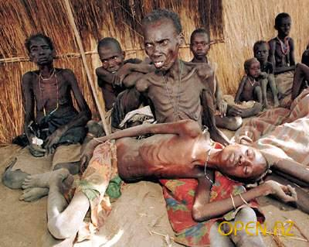
Проблема продовольствия

Slide 15
Природные Ресурсы

Slide 16
Ресурсобеспеченность России
Вид сырья | Запасы | Добыча | Ресурсообепеченность (вычисляют)
Уголь | 202000 млн. т | 250 млн. т | 808 лет
Нефть | 6700 млн. т | 300 млн. т
Природный газ | 48100 млрд. м3 | 550 млрд. м3
Железная руда | 57800 млн. т | 87 млн. т

Slide 17
Экологическая проблема

Slide 18
Демографическая проблема

Slide 19
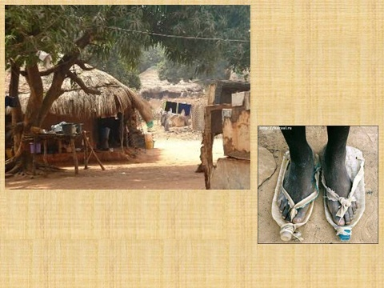
Проблема экономической отсталости

Slide 20
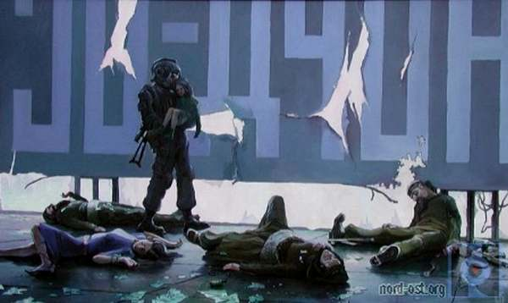

Slide 21
Международный терроризм

Slide 22
Взаимосвязь глобальных проблем
Демографическая
проблема
Международный
терроризм
Экономической
отсталости
Сырьевая
проблема
Экологическая
проблема
Проблема
продовольствия

Slide 23
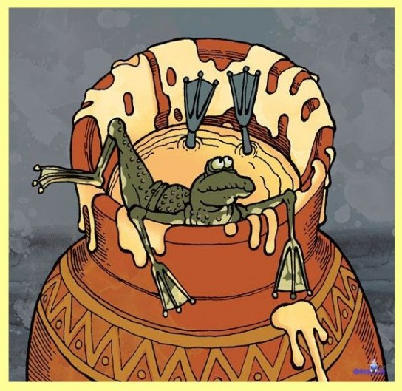

Slide 24
Глобальные проблемы ведут к краху цивилизации.

Slide 25
ДА
НЕТ

Slide 26
Мы рождены, чтобы жить совместно; наше общество – свод камней, который обрушился бы, если бы один не поддерживал другого Сенека

